Slide 1
সকলকে শুভেচ্ছা

Slide 2
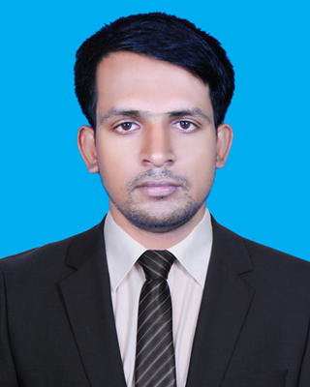
শিক্ষক পরিচিতি
মোঃ মনির হোসেন এম,এস,এস, বি-এড।
সহকারি শিক্ষক
ডাইনছড়ি পুরাতন সরকারি প্রাথমিক বিদ্যালয়
মানিকছড়ি, খাগড়াছড়ি।
মোবাইলঃ ০১৮২৩৪২১৭৩৩
ই-মেইলঃ monir106809@gmail.com

Slide 3
শ্রেণি পরিচিতি
শ্রেণি – ৪র্থ
বিষয় –আমার বাংলা বই

Slide 4
শিখনফল
শুদ্ধ উচ্চারণে পড়তে পারবে ।
নতুন শব্দ বাছাই এবং অথ বলতে পারবে।
যুক্তবণ ভেঙ্গে লিখতে পারবে।
বার মাসের এবং ছয় ঋতুর নাম্ বলতেও লিখতে পারবে।

Slide 5
পাঠ শিরোনাম
বাংলাদেশের প্রকৃতি
পাঠ্যাংশ-
বৃষ্টি পড়ছে ..................একটা ছবি।

Slide 6
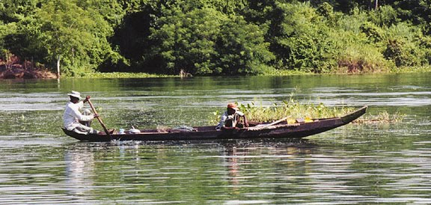
ছবি গুলো দেখ

Slide 8
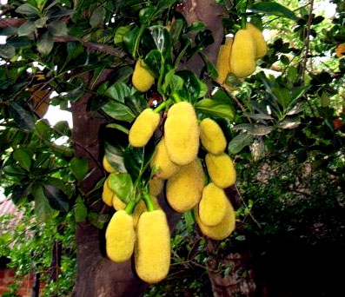
গ্রীষ্মকালের ছবি

Slide 9
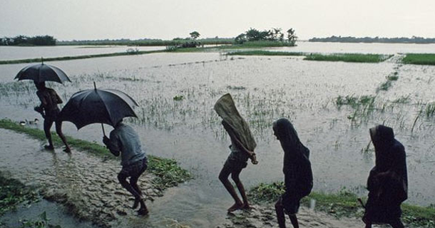
বর্ষাকালের ছবি

Slide 10
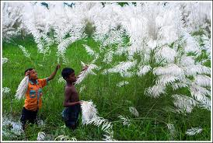
শরৎ কাল

Slide 11
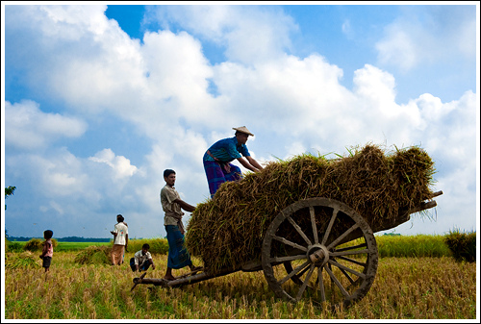
হেমন্ত কাল

Slide 12
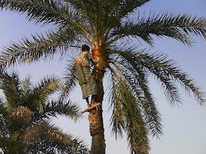
শীত কাল

Slide 13
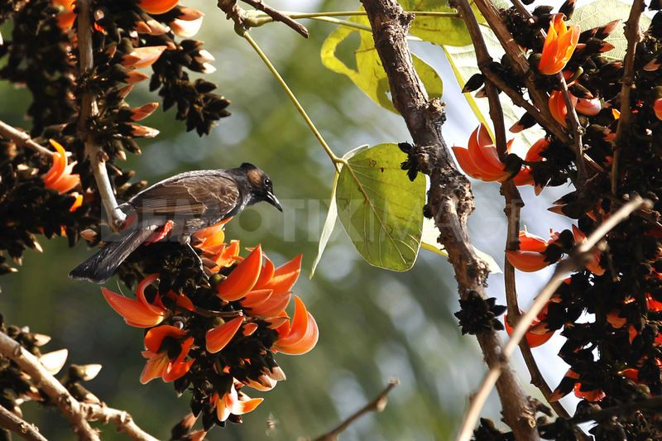
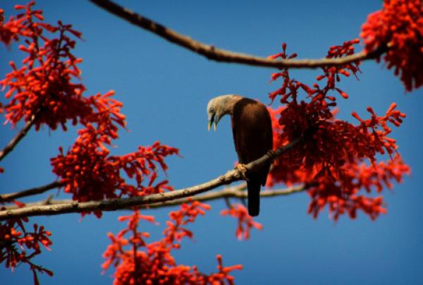
বসন্ত কাল

Slide 15
নতুন শব্দ বাছাই ও শব্দের অথ
ইলশে গুঁড়ি, মুষল, জাড় ।
শব্দের অথ-
ইলশে গুঁড়ি -হালকা ঝিরে ঝিরে বৃষ্টি।
মুষল –মুগুর।
জাড় –শীত

Slide 16
ইলশে গুঁড়ি

Slide 17
যুক্তবণ ভেঙ্গে লিখ -
আশ্বিন=শ্ব-শ+ব
ভাদ্র=দ্র- দ+র-ফলা
আশ্বিন
শ্ব
শ
ব

Slide 18
দলীয় কাজ
ছয় ঋতুর নাম লিখতে বলব ।

Slide 19
মূল্যায়ন
(১) বাংলাদেশে বছরে কয় ঋতু আসে যায় ?
(২) বারো মাসের নাম লিখ।

Slide 20
বাড়ির কাজ
কোন কোন মাস নিয়ে কোন কোন ঋতু হয় লিখ ?

Slide 21
ধন্যবাদ

